Slide 1


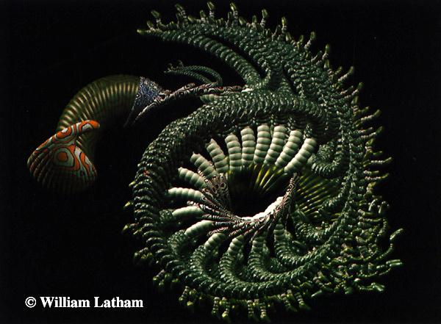
Grado en Ingeniería Industrial
Fundamentos Químicos de la Ingeniería
Tema 2:
Enlace químico
José Lorenzo Balenzategui
Centro Asociado de Guadalajara

Slide 2

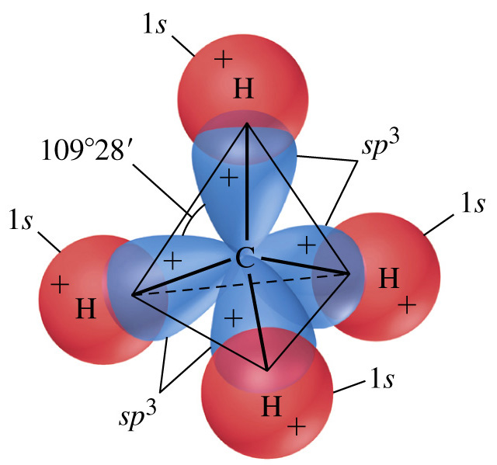
Contenido
Tema 2. Enlace Químico
➔ |  | 1. Concepto de enlace y teoría de Lewis
➔ |  | 2. Enlace iónico
 |  | 2.1 Formación de un enlace iónico 2.2 Redes iónicas 2.3 Energía y enlace iónico 2.4 Cálculo de energías reticulares. Ciclo de Born-Haber 2.5 Propiedades de los compuestos iónicos
➔ |  | 3. Enlace covalente
 |  | 3.1 Características del enlace covalente 3.1.1 Enlaces covalentes sencillos y múltiples 3.1.2 Representación de las fórmulas de Lewis 3.1.3 Carga formal y estructuras de Lewis 3.1.4 Enlace deslocalizado: estructuras de resonancia 3.1.5 Excepciones a la regla del octeto 3.2 Enlace covalente y estructura molecular 3.2.1 Modelo de repulsión de pares de electrones de la capa de valencia (RPECV) 3.2.2 Teoría del enlace de valencia 3.3.3 Teoría de orbitales moleculares
➔ |  | 4. Enlace metálico
 |  | 4.1 Modelo del mar de electrones 4.2 Teoría de orbitales moleculares en metales. Teoría de bandas

Slide 3
Tema 2. Enlace Químico
uned
1. Concepto de enlace y Teoría de Lewis
Los átomos no suelen encontrarse aislados sino que forman moléculas diatómicas (N₂, Cl₂) o compuestos (NaCl, CO₂). Las propiedades del átomo se ven influidas por las del resto de la molécula
Necesidad de una teoría que explique cómo y por qué se enlazan los átomos, el papel de la energía de los enlaces y la forma de las moléculas
Tres grupos de enlaces, dependiendo de las fuerzas de atracción:
Enlace iónico: surge de la atracción electrostática de iones con carga opuesta tras la transferencia de electrones de un átomo a otro
Enlace covalente: los dos átomos comparten electrones de valencia. Los núcleos positivos atraen a los electrones de valencia y pertenecen a ambos átomos
Enlace metálico: los átomos están ionizados, los iones positivos forman redes regulares y los electrones de valencia se mueven por todo el cristal
↑ Unas sustancias están formadas por iones y otras por moléculas en función de la configuración electrónica de sus átomos y de la naturaleza del enlace
3

Slide 4
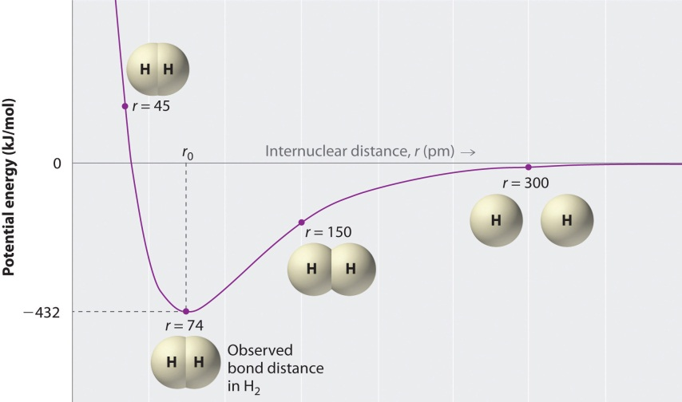
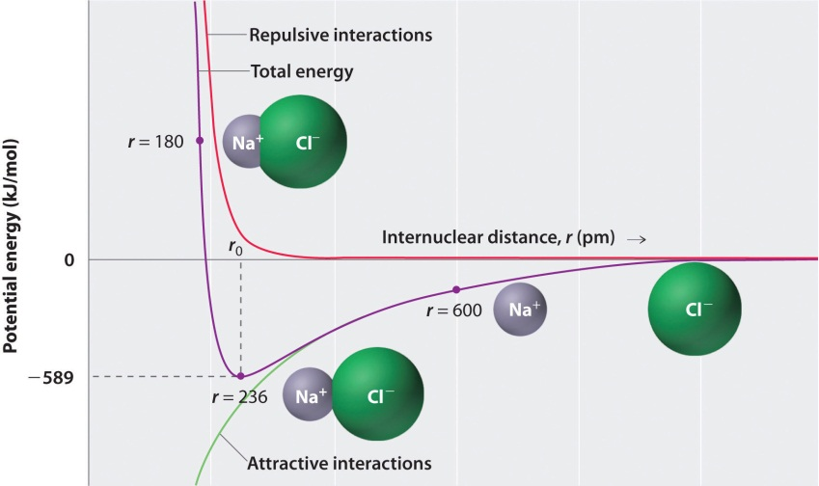
Tema 2. Enlace Químico
uned
1. Concepto de enlace y Teoría de Lewis
Enlace y energía potencial
El enlace se produce cuando la distancia entre dos átomos se reduce y la energía potencial entre ambos disminuye hasta un mínimo para poder interaccionar.
La energía de los átomos es más baja al estar enlazados que al estar separados (se libera energía, proceso exotérmico). El contenido energético del sistema es mínimo y el sistema es estable
Las interacciones repulsivas electrón-electrón y núcleo-núcleo son más débiles que las de atracción, y a la distancia de enlace el balance es máximo. Si se siguen aproximando, las fuerzas repulsivas aumentan y la energía aumenta
4

Slide 5
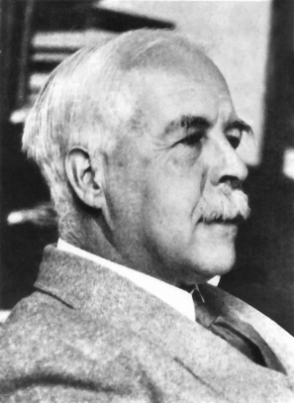


Tema 2. Enlace Químico
uned
1. Concepto de enlace y Teoría de Lewis
Teoría de Lewis
En 1916 G.Lewis propone la regla del octeto para explicar el enlace químico. Bases de la Teoría de Lewis:
Los electrones e– de valencia son fundamentales en la formación de un enlace
En un enlace un átomo gana, pierde o comparte e– con otros átomos
Gilbert Newton Lewis
(1875-1946)
Transferencia de e– → enlace iónico
Compartición de e– → enlace covalente
Regla del octeto: el átomo gana, pierde o comparte e– hasta alcanzar una configuración estable de gas noble con 8 e– de valencia: un octeto.
Lewis usó símbolos de electrón-punto para representar su teoría. En un símbolo de Lewis los electrones de valencia se representan como puntos alrededor del símbolo del elemento.
← | Los electrones se van colocando uno a uno en cada uno de los 4 lados, dos como máximo por lado.
→ Ejemplo: Cloro
Una estructura de Lewis representa en enlace entre átomos combinando sus símbolos de Lewis
5

Slide 6

Tema 2. Enlace Químico
uned
2. Enlace iónico
Formación de un enlace iónico
El enlace iónico se produce cuando los e– de enlace pasan a depender casi exclusivamente de uno de los átomos
Los átomos presentan gran diferencia de electronegatividad:
El más electronegativo atrae el par de e– de enlace, gana un e– → anión
El menos electronegativo pierde un e– → catión
→ Ejemplo: Cloruro sódico
Formación de dos iones
Transferencia del electrón
Cada ión queda con un octeto
El carácter iónico depende de la fuerza de atracción de los iones (mayor cuanto mayor carga) y del tamaño de los iones (mayor a menor tamaño)
6

Slide 7
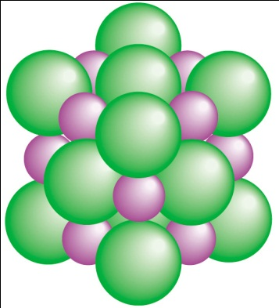
Tema 2. Enlace Químico
uned
2. Enlace iónico
Redes iónicas
Los compuestos iónicos son en general sólidos cristalinos: los iones se agrupan ordenadamente formando redes cristalinas
↑ Una fórmula como NaCl no indica molécula sino la proporción de iones Na⁺ y Cl– en el cristal
Cada ión se rodea de iones de signo opuesto, y se mantiene lo más alejado posible de iones de su misma carga
Los iones se disponen según formas geométricas regulares y con el mayor empaquetamiento posible hasta conseguir la máxima estabilidad
La red cristalina se construye por repetición de una celda unitaria = grupo más pequeño de iones de la red que, repetida en la dirección de sus aristas, reproduce la estructura completa
La geometría de la red la determina el número de coordinación = número de iones que rodean a otro ión de carga opuesta
7

Slide 8
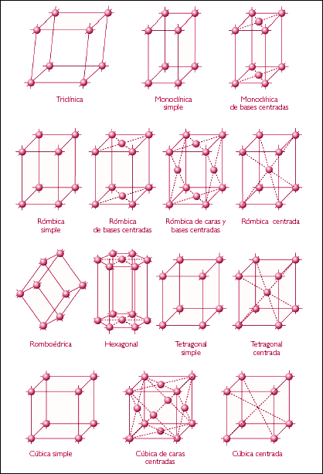
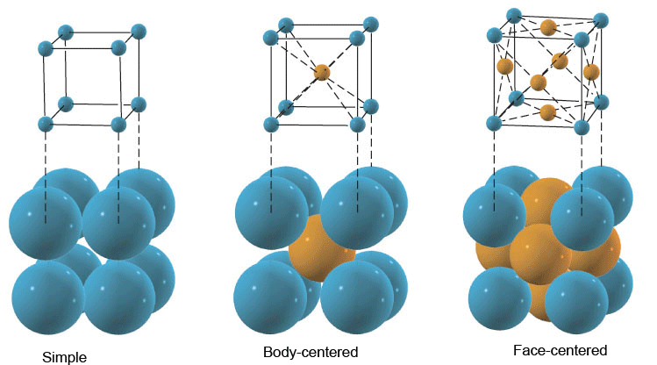
Tema 2. Enlace Químico
uned
2. Enlace iónico
Redes iónicas
Existen distintos tipos de celdas unidad y de redes cristalinas (hay 14 redes de Bravais catalogadas)
Un tipo frecuente de red en sólidos iónicos es la estructura cúbica compacta, con aniones dispuestos en los vértices del cubo y cationes en los huecos
En la estructura cúbica compacta existen tres tipos de celdas unitarias: sencilla, centrada en el cuerpo y centrada en las caras.
↑ Las 14 redes de Bravais
8

Slide 9
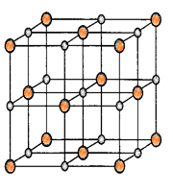
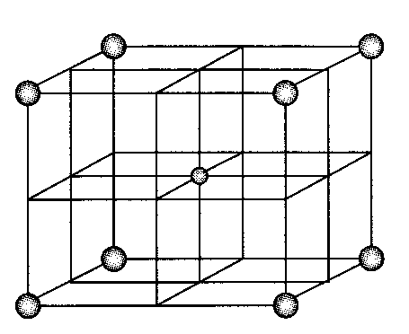
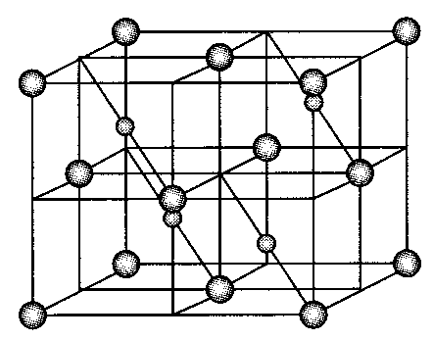
Tema 2. Enlace Químico
uned
2. Enlace iónico
Redes iónicas
Estructuras más comunes de los compuestos iónicos a partir de tres casos simples (NaCl, CsCl, ZnS)
← | Compuesto: NaCl Estructura: cúbica centrada en las caras Tamaño de iones: iones Cl– mucho más grandes que iones Na⁺ Número de coordinación: 6 Relación estequiométrica: 1/1 Otros compuestos: KCl, CaO, AgCl, LiF
Compuesto: CsCl Estructura: cúbica centrada en el cuerpo Tamaño de iones: muy similar Número de coordinación: 8 Relación estequiométrica: 1/1 Otros compuestos: TlCl, NH₄Cl | →
← | Compuesto: ZnS Estructura: cúbica centrada en las caras (blenda) o hexagonal (wurzita) Tamaño de iones: iones S^{2–} más grandes que iones Zn²⁺ Número de coordinación: 4 Relación estequiométrica: 1/1 Otros compuestos: CuCl, ZnO, BeO
9

Slide 10
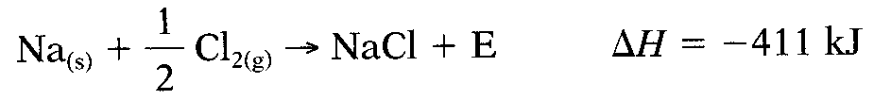
Tema 2. Enlace Químico
uned
2. Enlace iónico
Energía y enlace iónico
Al formarse los compuestos iónicos a partir de sus elementos se desprende energía (el compuesto es más estable), son procesos exotérmicos.
→ Ejemplo: Cloruro sódico
Aunque ocurre simultáneamente, a efectos de cálculo de la energía neta se puede considerar que la reacción se produce en dos etapas:
1. Formación de iones a partir de los átomos:
pérdida del electrón 3s del sodio (proceso endotérmico) +
adición del electrón a la capa de valencia del cloro (proceso exotérmico)
2. Formación del sólido iónico a partir de los iones gaseosos separados
unión de los iones a la distancia de enlace (proceso exotérmico) +
formación del sólido cristalino (proceso exotérmico)
10

Slide 11
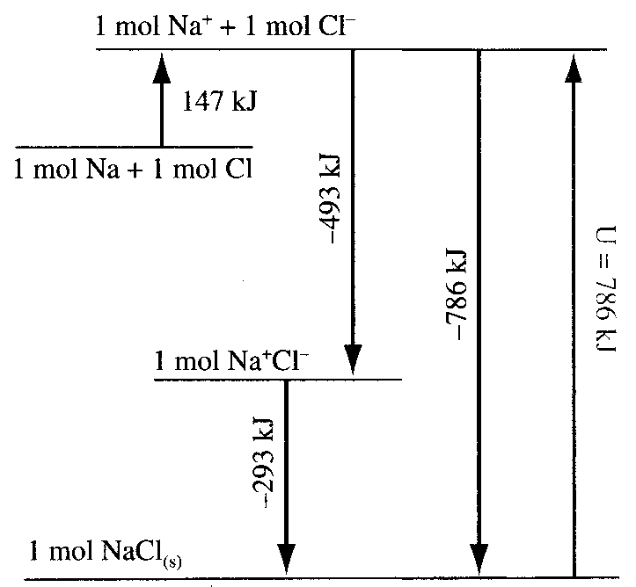
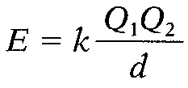
Tema 2. Enlace Químico
uned
2. Enlace iónico
Energía y enlace iónico
1ª Etapa: formación de los iones
Na_{(g)} → Na⁺_{(g)} + e– ΔH = +496 kJ/mol
Cl_{(g)} + e– → Cl–_{(g)} ΔH = –349 kJ/mol
ΔH = +147 kJ/mol
2ª Etapa:
→ Unión de los iones:
Ley de Coulomb:
Q = e– = 1,602×10^{–19} C
d (Na-Cl) = 2,82×10^{–10} m
→ E = – 8,18×10^{–19} J → E = – 493 kJ/mol
ΔH = –293 kJ/mol
→ Formación del sólido:
Balance neto: ΔH = (–293 –493) +147 = –639 kJ/mol
↑ El signo negativo indica que la energía disminuye, el compuesto es más estable y se liberan 639 kJ/mol
11

Slide 12
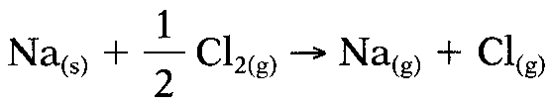

Tema 2. Enlace Químico
uned
2. Enlace iónico
Energía y enlace iónico
Para completar el balance, hay que tener en cuenta que, en CNPT (25ºC, 1 atm), el Na es sólido y que el Cl es diatómico. El primer paso es por tanto la reacción:
ΔH = +228 kJ/mol
Na_{(s)} + ½Cl_{2(g)}
Balance neto final:
ΔH = –639 +228 = –411 kJ/mol
En el proceso inverso calcularíamos la energía necesaria para separar un sólido cristalino en sus iones gaseosos: la energía reticular.
→ Para el NaCl, U = +786 kJ/mol
↑ Cuanto mayor es la energía reticular de un compuesto, se desprende más energía en su formación y es más estable.
Nota: CNPT = Condiciones Normales de Presión y Temperatura
12

Slide 13
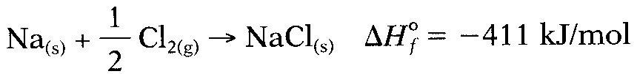
Tema 2. Enlace Químico
uned
2. Enlace iónico
Cálculo de energías reticulares: ciclo de Born-Haber
La determinación experimental de la energía reticular de un sólido es difícil. Se puede calcular de forma indirecta si se considera su formación en etapas.
El ciclo de Born-Haber, propuesto por Max Born y Fritz Haber en 1919, está basado en la Ley de Hess.
Ley de Hess = la variación de entalpía en cualquier proceso químico depende sólo de los estados inicial y final y es independiente del camino seguido.
↑ Si una reacción se puede realizar en varias etapas, la variación de entalpía de la reacción global es la suma de las variaciones de entalpía en las reacciones parciales
En el ciclo de Born-Haber para el caso del NaCl se consideran dos rutas: una directa y otra por etapas
En la ruta directa partimos de los elementos Na y Cl en sus formas estables en CNPT (Na como sólido monoatómico, Cl como gas diatómico) y se obtiene NaCl_{(s)}. La variación de entalpía = calor de formación ΔH°_{f} = –411 kJ/mol
↑ El calor de formación se determina por métodos calorimétricos
13

Slide 14
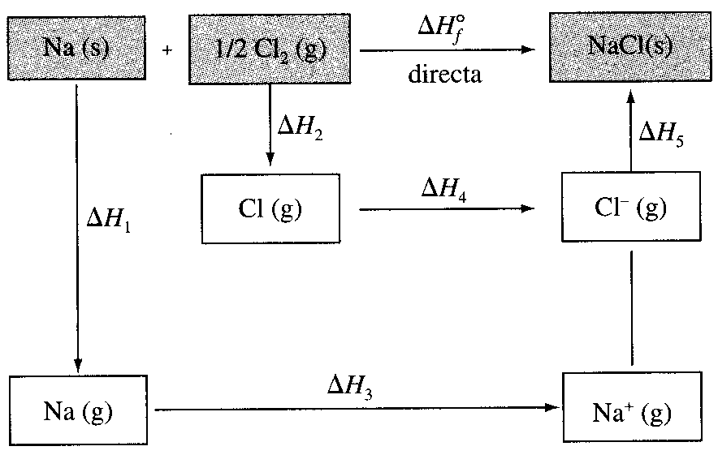



Tema 2. Enlace Químico
uned
2. Enlace iónico
Cálculo de energías reticulares: ciclo de Born-Haber
La ruta indirecta consta de cinco etapas:
1. Sublimación de 1 mol de Na sólido:
2. Disociación del Cl en átomos:
3. Ionización de Na_{(g)} a Na⁺_{(g)}:
4. Ionización de Cl_{(g)} a Cl–_{(g)}:
Sumando las cinco reacciones se obtiene la reacción principal. El calor de formación del cristal se obtiene por la suma de las variaciones de entalpía de las reacciones:
5. Formación del NaCl:
U = +786 kJ/mol
14

Slide 15
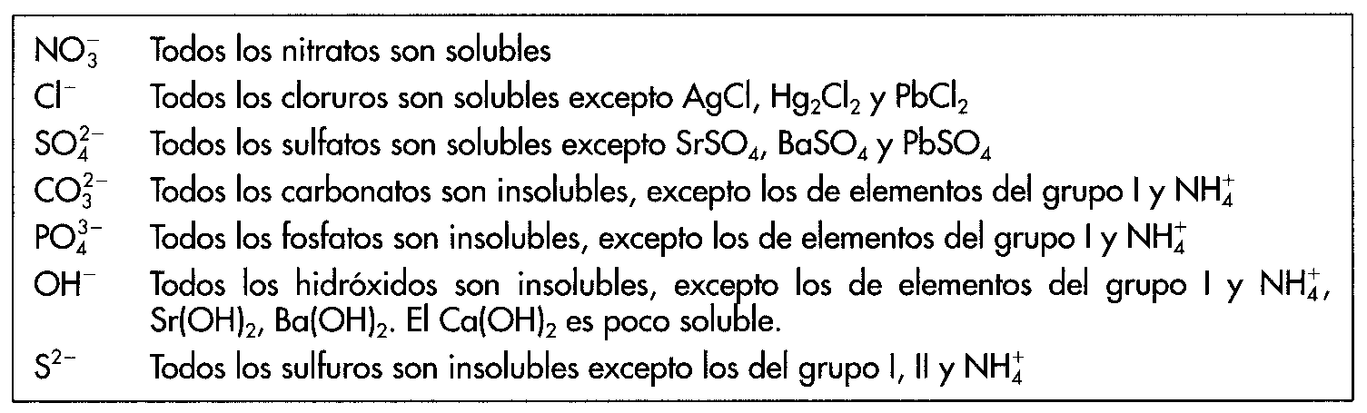
Tema 2. Enlace Químico
uned
2. Enlace iónico
Propiedades de los compuestos iónicos
Son sólidos cristalinos duros, quebradizos, con puntos de fusión y ebullición elevados
Muchos son solubles en agua y son buenos conductores si están fundidos o en disolución.
↑ Los sólidos iónicos no son conductores, pero fundidos o en disoluciones sí conducen porque los iones se mueven libremente.
→ Las sustancias que al disolverse en el agua conducen la electricidad se llaman electrolitos.
Algunos son poco solubles y otros insolubles. Reglas de solubilidad:
Soluble: [X] > 0,1 mol/l | Poco soluble: 0,01 mol/l < [X] < 0,1 mol/l | Insoluble: [X] < 0,01 mol/l
15

Slide 16

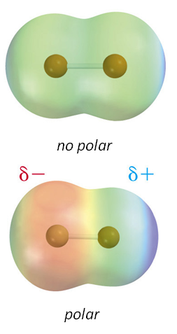
Tema 2. Enlace Químico
uned
3. Enlace Covalente
Características del enlace covalente
La gran mayoría de las sustancias químicas forman moléculas, no tienen iones, y responden a otro tipo de enlace
Lewis propuso que la fuerza de atracción entre átomos en una molécula surge de la compartición de un par de e–. Cada par de e– forma un enlace covalente, son atraídos por ambos núcleos y cada átomo queda con una configuración estable de gas noble.
← | Estructura de Lewis de una molécula. Los e– de enlace se muestran con un par de puntos
En algunos casos, el par de e– compartidos procede de uno de los átomos o especies. Se trata de un enlace covalente coordinado.
Cuando los átomos son de distintos elementos, los e– de enlace son atraídos por un átomo más que por el otro, en función de su electronegatividad. Son enlaces covalentes polares. Los átomos de un mismo elemento forman enlaces no polares.
↑ La diferencia de electronegatividad entre los dos átomos puede servir para estimar la polaridad del enlace
16

Slide 17
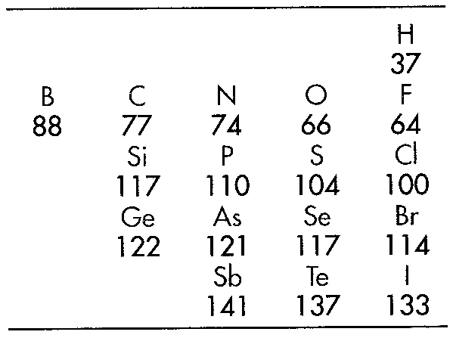

Tema 2. Enlace Químico
uned
3. Enlace covalente
3.1. Características del enlace covalente
Longitud de enlace = distancia entre los núcleos de los átomos en el enlace. La energía de enlace es mínima a esa longitud de enlace. Se puede determinar experimentalmente o estimar a partir del radio atómico.
Radio covalente = contribución de cada átomo enlazado a la longitud de enlace. Indica la menor distancia de aproximación entre los átomos enlazados.
Radios covalentes en picómetros →
Energía de disociación = variación de entalpía necesario para romper un enlace dado en un mol de moléculas gaseosas. Es la energía necesaria para separar dos átomos unidos en una molécula.
Esta energía es prácticamente igual a la variación de entalpía de la reacción, ∆H (=calor absorbido en la reacción a presión constante). En los procesos de ruptura ∆H > 0 (procesos endotérmicos). Cuanto mayor ∆H, más fuerte es el enlace.
17

Slide 18
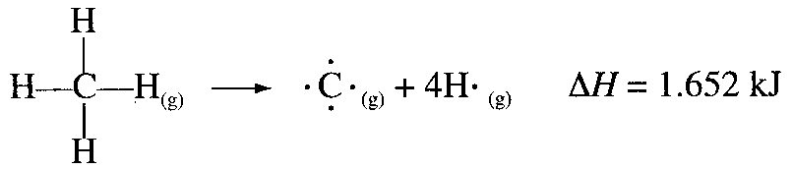
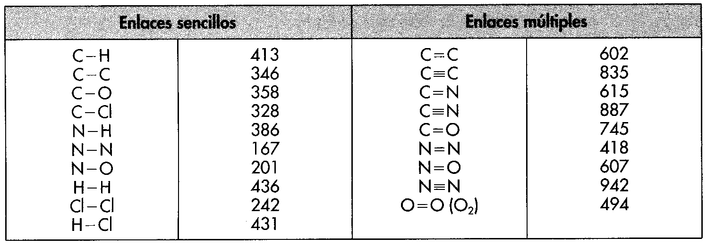
Tema 2. Enlace Químico
uned
3. Enlace covalente
3.1. Características del enlace covalente
Asignar entalpías de enlace a moléculas diatómicas es sencillo. Para moléculas poliatómicas se usan entalpías medias.
Ejemplo:
→ ∆H/enlace = +413 kJ/mol
Energías de enlace (kJ/mol) →
Estas entalpías de enlace se pueden usar para estimar entalpías de reacción, y predecir si será exotérmica o endotérmica aplicando la Ley de Hess, en la que la reacción ocurre por etapas (1, ruptura de enlaces; 2, formación de nuevas uniones)
18

Slide 19
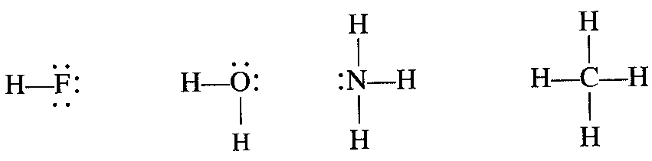
Tema 2. Enlace Químico
uned
3. Enlace covalente
3.1. Características del enlace covalente
El número de enlaces covalentes formados por un átomo suele ser igual al número de e– de valencia necesarios para completar el octeto.
Ejemplo: | Estructuras de Lewis para el H con no-metales del 2º período | →
En las estructuras de Lewis aparecen dos tipos de electrones:
Electrones de enlace = el par de electrones que se comparten entre los átomos (representados habitualmente como guiones)
Electrones no compartidos = no forman parte del enlace y figuran como pares solitarios
19

Slide 20
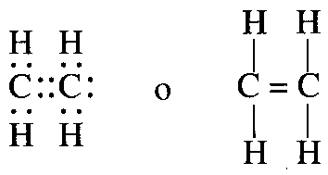
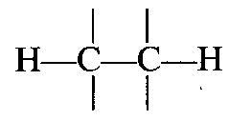
Tema 2. Enlace Químico
uned
3. Enlace covalente
3.1. Características del enlace covalente
Enlaces covalentes sencillos y múltiples
Enlace sencillo = cuando el número de pares compartidos es sólo uno.
Doble enlace = dos pares compartidos.
Triple enlace = tres pares de electrones compartidos
Los mejores ejemplos se observan en los hidrocarburos (moléculas orgánicas formadas por carbono e hidrógeno)
Los átomos de carbono tienen especial capacidad para enlazarse entre sí y formar cadenas largas. Pueden formar hasta cuatro enlaces covalentes (4 e– desapareados).
Ejemplo: Enlaces simples y múltiples en hidrocarburos | →
↑ Enlaces simples (alcanos)
↑ Dobles enlaces (etileno)
↑ Triples enlaces (acetileno)
Orden de enlace = número de pares de electrones de un enlace (en la fórmula de Lewis). A mayor orden de enlace aumenta la fuerza del enlace y disminuye su longitud.
Ejemplo: ℓ_{E}(C–C) = 154 pm; ℓ_{E}(C=C) = 134 pm; ℓ_{E}(C≡C) = 121 pm
20

Slide 21
Tema 2. Enlace Químico
uned
3. Enlace covalente
Representación de las fórmulas de Lewis
Las estructuras de Lewis permiten representar y comprender los enlaces químicos y la forma de las moléculas.
Conocer la estructura básica de la molécula (cómo están enlazados los átomos). En moléculas sencillas hay un átomo central rodeado de átomos más electronegativos (ej. PCl₃), aunque existen excepciones (a veces relacionadas con el tamaño de los átomos, como en H₂O y NH₃)
Etapas para escribir las estructuras de Lewis:
Sumar los e– de valencia de todos los átomos de la molécula.
Si es un anión poliatómico, se suma un e– por cada carga negativa (para SO₄⁼ se suman dos)
Si es un catión, se resta un e– por cada carga positiva (para NH₄⁺ se resta uno)
Escribir los símbolos de los átomos y la estructura básica. Indicar con un par de puntos o un guión los átomos enlazados
Completar los octetos de los átomos unidos al átomo central (para H solo 2 e–)
Distribuir los electrones que falten como pares de e– en el átomo central
Si el átomo central no completa un octeto, puede haber enlaces múltiples. Entonces se usan uno o más pares no compartidos en los otros átomos y se forman enlaces dobles o triples.
21

Slide 22
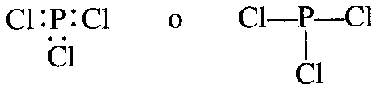
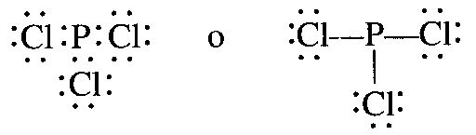
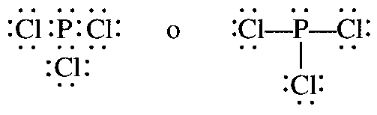
Tema 2. Enlace Químico
uned
3. Enlace covalente
3.1.2 Representación de las fórmulas de Lewis
Ejemplos
Molécula de PCl₃
1. Suma de e– de valencia:
P(grupo VA) = 5 e–; Cl(grupo VIIA) = 7 e–; Total = 5 + 3·7 = 26 e–.
2. Escribir estructura básica:
3. Completar los octetos:
4. Distribuir e– restantes en el átomo central:
22

Slide 23


Tema 2. Enlace Químico
uned
3. Enlace covalente
3.1.2 Representación de las fórmulas de Lewis
Ejemplos
Molécula de CO₂
1. Suma de e– de valencia:
C(grupo IVA) = 4 e–; O(grupo VIA) = 6 e–; Total = 4 + 2·6 = 16 e–.
2/3. Escribir estructura básica y completar octetos:
4. Distribuir e– restantes en el átomo central: no es posible, el átomo central no completa octeto, la estructura no es correcta.
5. Desplazar electrones de átomos laterales para formar enlaces múltiples:
23

Slide 24

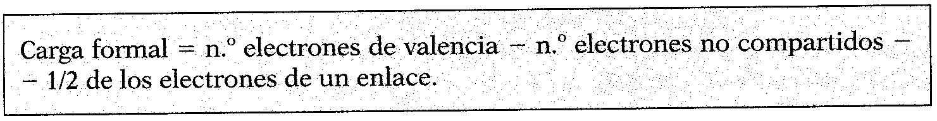
Tema 2. Enlace Químico
uned
3. Enlace covalente
Carga formal y estructuras de Lewis
En algunos casos son posibles varias estructuras de Lewis distintas, cumpliendo todas la regla del octeto.
Ejemplo: molécula de CO₂ | →
Para decidir cuál es la más adecuada se usa el concepto de carga formal = carga que tendría ese átomo en la molécula si todos los átomos tuvieran la misma electronegatividad
La carga formal se calcula para cada átomo restando a su número de e– de valencia el número de e– asignados al átomo en la estructura de Lewis.
Se aplican las siguientes reglas:
Los e– no compartidos se asignan al átomo en el que se encuentran
La mitad de los e– enlazantes se asigna a cada átomo del enlace
24

Slide 25
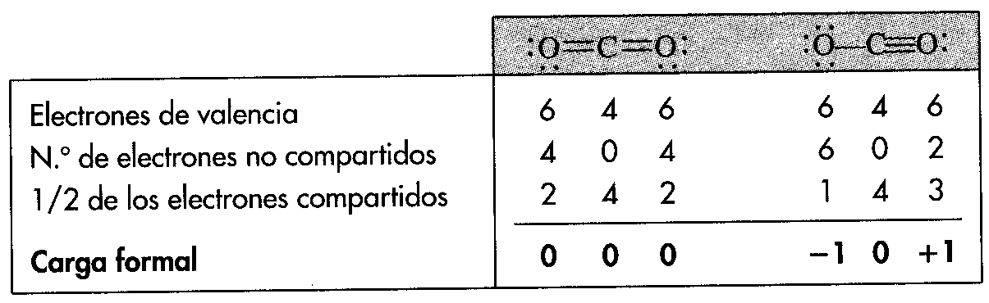

Tema 2. Enlace Químico
uned
3. Enlace covalente
3.1.3 Carga formal y estructuras de Lewis
En el ejemplo anterior, tenemos:
Como la molécula es neutra, la suma de las cargas formales es cero. En una estructura de Lewis la carga formal se indica en la fórmula
Para decidir la estructura más estable, se tiene en cuenta lo siguiente:
Se elige aquella en que los átomos presentan la carga formal más pequeña
Si la carga es la misma, se elige la estructura que tenga las cargas negativas en el átomo más electronegativo
Solución: en la primera estructura los átomos tienen menor carga formal
25

Slide 26
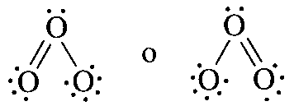

Tema 2. Enlace Químico
uned
3. Enlace covalente
Enlace deslocalizado: estructuras de resonancia
A veces no es posible describir una molécula con una sola estructura de Lewis, como en el caso del ozono O₃.
Experimentalmente, las longitudes de enlace O–O son idénticas (128 pm), por lo que los enlaces son iguales y tienen igual número de e– compartidos
Pero al escribir las fórmulas de Lewis para el ozono se encuentran dos posibles estructuras:
← | Al tener un enlace doble y otro sencillo, los enlaces tendrían distinta longitud, pero eso no ocurre. Además, se sabe que: ℓ(O–O) = 132 pm y ℓ(O=O) = 112 pm. ¡Ninguna de las dos estructuras es correcta!
Se introduce para estos casos el concepto de enlace deslocalizado y electrones delocalizados. Uno de los pares de e– se dispersa por toda la molécula de manera uniforme y no se asocia a ningún enlace concreto
Se representan mediante una línea de puntos. El enlace O–O en el ozono no es ni sencillo ni doble.
26

Slide 27
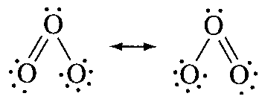
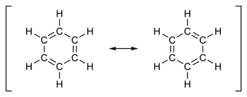
Tema 2. Enlace Químico
uned
3. Enlace covalente
3.1.4 Enlace deslocalizado: estructuras de resonancia
Una molécula con enlaces deslocalizados se puede representar usando las estructuras de Lewis equivalentes conectadas con una flecha ( ↔ ) para indicar que la molécula real es una mezcla de todas ellas. Estas se denominan estructuras de resonancia. La mezcla se denomina híbrido de resonancia.
Ejemplo: molécula de O₃ | →
La resonancia no es un fenómeno real, pero el concepto es útil para describir el enlace de muchas moléculas (especialmente para el caso del benceno C₆H₆). Deben tenerse en cuenta dos aspectos:
Las distintas estructuras de Lewis que contribuyen al híbrido mantienen fijas las posiciones de los átomos, sólo cambian los enlaces sencillos/dobles
La estructura del híbrido de resonancia representa una sola estructura intermedia, no diferentes estructuras cambiando de una a otra.
Ejemplo: molécula de C₆H₆ | →
27

Slide 28
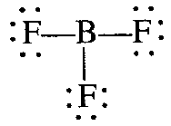
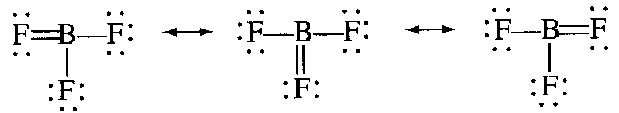
Tema 2. Enlace Químico
uned
3. Enlace covalente
Excepciones a la regla del octeto
La regla del octeto falla para muchas moléculas con enlaces covalentes. Existen tres grupos de excepciones:
Moléculas que presentan un número impar de e– (p.ej. NO ClO₂, NO₂) en las que no se puede completar un octeto alrededor de cada átomo
Moléculas con un átomo que tiene menos de 8 e–. Suele ocurrir sobre todo en compuestos de B y Be, como en BF₃.
La molécula tiene 24 e– de valencia y una estructura de Lewis en la que el boro solo tiene seis electrones:
Se puede formar un doble enlace y resultan tres estructuras resonantes:
La química del BF₃ responde mejor a la primera estructura, con el átomo de B con sólo 6 electrones. El BF₃ reacciona con moléculas que tienen un par de electrones no compartidos, formando enlaces covalentes coordinados. Por ejemplo, con el NH₃ se forma un compuesto estable NH₃BF₃ en el que el B tienen un octeto.
28

Slide 29
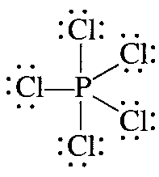
Tema 2. Enlace Químico
uned
3. Enlace covalente
3.1.5 Excepciones a la regla del octeto
Moléculas con un átomo que tiene más de un octeto (p.ej. con 10 o más e–) formándose una capa de valencia expandida. Son las excepciones más frecuentes.
La regla del octeto se basa en que, en general, los elementos representativos utilizan en los enlaces solo orbitales s y p (caso de los elementos del 2º período, que usan los 2s y 2p y siempre se rodean de un octeto).
A partir del 3er período aparecen disponibles orbitales d también disponibles para formar enlaces y es posible la expansión de la capa de valencia (la diferencia de energía entre los niveles 3p y 3d es pequeña).
← | Aparecen 10 e– en torno al P. Aunque su configuración es 3s²3p³ presenta orbitales d vacíos donde admite electrones adicionales
Ejemplo: molécula de PCl₅ | →
Las capas de valencia expandidas se utilizan también a veces aunque sean posibles estructuras con un octeto, si la capa expandida tiene menos cargas formales en los átomos. Pero el modelo no está aceptado unánimemente.
29

Slide 30
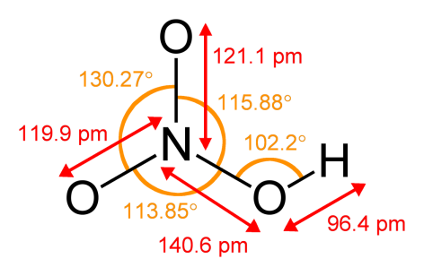
Tema 2. Enlace Químico
uned
3. Enlace covalente
Enlace covalente y estructura molecular
La fórmula molecular y la estructura de Lewis de un compuesto no indican nada sobre su geometría o su forma, o sobre las propiedades de las sustancias.
La fórmula molecular es una figura geométrica en la que se unen los núcleos con líneas rectas, en función de la longitud de enlace y los ángulo de enlace (ángulo que forman dos átomos unidos al mismo átomo central)
Se analizan tres modelos y teorías distintos para describir la forma de las moléculas, la formación de los enlaces y sus aspectos energéticos:
El modelo de repulsión de pares de electrones de la capa de resonancia (RPECV) [Valence Shell Electron Repulsion (VSEPR)], basado en la mínima repulsión entre los pares de electrones alrededor del átomo central.
La Teoría del enlace de valencia, basado en el entrelazamiento e hibridación de los orbitales de valencia, con todos los pares de electrones localizados
La Teoría de orbitales moleculares, formados a partir de la combinación de orbitales simples
Nota: En esta presentación se menciona sólo la última de las teorías y de forma muy breve. El alumno debe revisar a fondo los contenidos del tema en el libro de texto en lo que se refiere al enlace covalente en estos aspectos.
30

Slide 31
Tema 2. Enlace Químico
uned
3. Enlace covalente
Teoría de orbitales moleculares
El modelo RPECV puede explicar adecuadamente la geometría molecular y la Teoría del enlace de valencia da una explicación cualitativa del enlace químico basado en la hibridación de orbitales, en la que todos los pares de electrones están localizados.
Para moléculas con electrones deslocalizados o moléculas con un número impar de electrones, la teoría de orbitales moleculares mejora la descripción ambos modelos.
La teoría de orbitales moleculares postula la existencia de orbitales que abarcan toda la molécula, en la que los electrones pertenecen a toda la molécula.
Orbitales moleculares de enlace y antienlace
Un orbital molecular se considera como el resultado de la combinación de orbitales atómicos de átomos distintos. Se origina por el solapamiento de los orbitales atómicos de dos átomos que se aproximan para enlazarse.
La formación de orbitales moleculares se basa en los siguientes puntos:
El nº de orbitales moleculares formados es igual al nº de orbitales atómicos combinados
Los orbitales atómicos se ordenan en orden creciente de energía
Los e– de valencia de una molécula se distribuyen entre los orbitales moleculares disponibles de forma similar a la distribución de e– en los átomos (se cumplen el principio de exclusión de Pauli y la regla de Hund).
31

Slide 32
Tema 2. Enlace Químico
uned
3. Enlace covalente
Orbitales moleculares de enlace y antienlace
Usamos como ejemplo la molécula de H₂, formada por el solapamiento de dos orbitales 1s de dos átomos de H. Se forman por tanto dos orbitales moleculares:
En uno de ellos, el orbital molecular de enlace, la densidad electrónica se concentra en la región internuclear, donde los electrones forman el enlace.
El orbital es el resultado de sumar los dos orbitales atómicos , de forma que las funciones de onda de los orbitales se intensifican mutuamente. La energía del orbital molecular formado es menor que la de los átomos aislados
Se llama de enlace porque mantiene unidos a los átomos en el enlace covalente
En el otro, el orbital molecular de antienlace, la densidad electrónica se concentra fuera de la región internuclear
El orbital presenta una densidad electrónica muy baja entre los dos átomos y su energía es más alta que la de los orbitales atómicos. Las funciones de onda de los orbitales atómicos se restan y en la zona de solapamiento los valores resultantes son nulos.
Los electrones en estos orbitales pasan poco tiempo entre los núcleos, excluyéndose del enlace
32

Slide 33
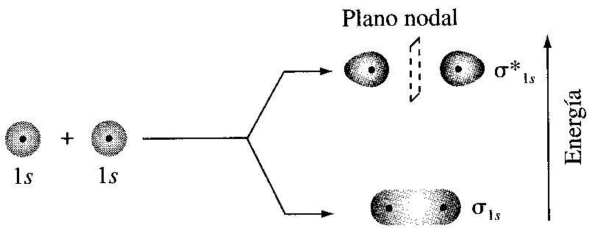
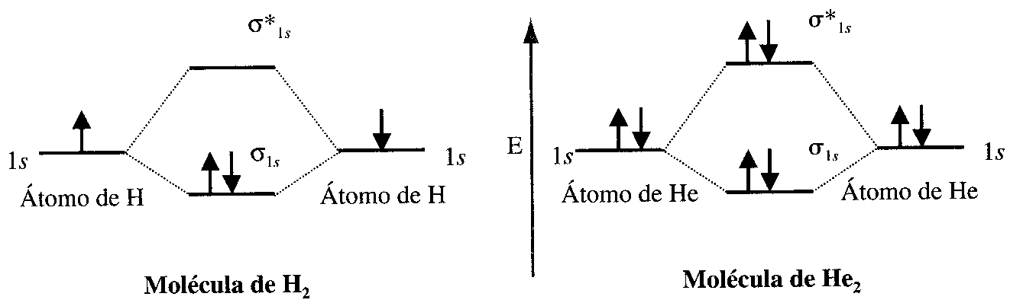
Tema 2. Enlace Químico
uned
3. Enlace covalente
Orbitales moleculares de enlace y antienlace
Los orbitales moleculares del hidrógeno, formados a partir de dos orbitales 1s, denominan orbitales moleculares sigma (σ).
En los orbitales sigma la densidad electrónica respecto al eje que une los núcleos es simétrica. El orbital de antienlace tiene un nodo entre los dos núcleos.
El orbital molecular de enlace se indica como σ_{1s} y el de antienlace como σ*_{1s}. El subíndice indica que se originó con dos orbitales 1s.
33

Slide 34
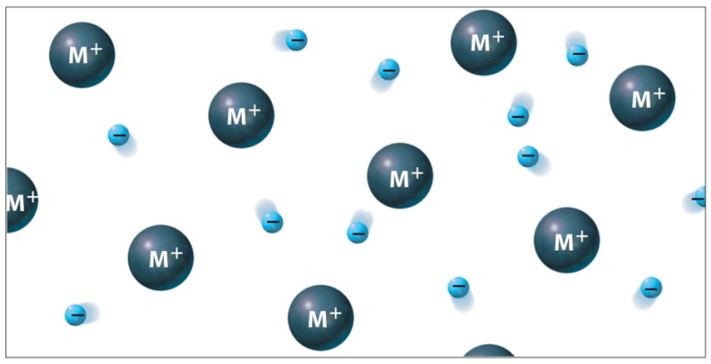
Tema 2. Enlace Químico
uned
4. Enlace Metálico
Los metales suponen el 80% de todos los elementos conocidos
Los metales presentan alta conductividad eléctrica y térmica. Son dúctiles y maleables y presentan un brillo característico
Sus propiedades se deben a sus enlaces deslocalizados en los que los electrones se encuentran dispersos sobre varios átomos
Modelo del mar de electrones
El metal está formado por un conjunto de cationes que ocupan los nudos de una red cristalina, rodeados por un mar de electrones de valencia distribuidos por toda la estructura y que se mueven libremente por el cristal
Los electrones se mantienen en el cristal por la atracción electrostática con los cationes, pero son móviles y no están asociados a ningún átomo
34

Slide 35
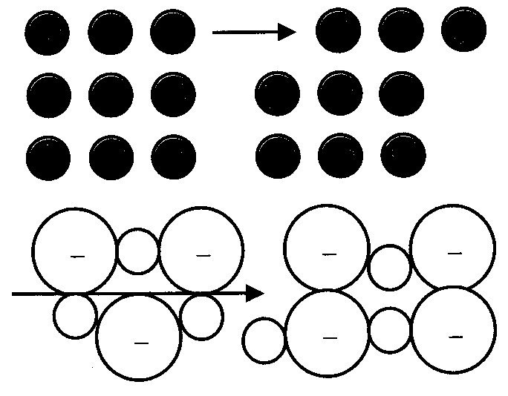
Tema 2. Enlace Químico
uned
4. Enlace metálico
Modelo del mar de electrones
Si el metal se conecta a una corriente eléctrica, los electrones fluyen hacia el polo positivo y producen una corriente en el metal. La alta conductividad es debida a la movilidad de los electrones de valencia
Bajo un gradiente térmico, los electrones tienen mayor energía cinética en la región de mayor temperatura y transfieren la energía al resto del sólido
La facilidad de los metales para deformarse (ductilidad, maleabilidad) se debe a que los cationes de la red se pueden desplazar en planos sin que se rompan enlaces específicos. Aunque varíe la posición de los cationes, los electrones móviles se redistribuyen
Al contrario, en un cristal iónico las fuerzas de unión se deben a iones con carga opuesta. Si se desplazan los iones, aparecen fuerzas de repulsión intensas. Por eso son quebradizos y se fracturan fácilmente
El modelo no explica todas las propiedades de los metales. Es necesario otro modelo (teoría de orbitales moleculares aplicada a los metales).
35

Slide 36
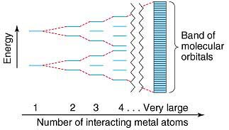
Tema 2. Enlace Químico
uned
4. Enlace metálico
Teoría de orbitales moleculares de los metales. Teoría de bandas
Los orbitales moleculares se forman por solapamiento de los orbitales atómicos de valencia de átomos vecinos. En los metales también se produce este solapamiento
El número de orbitales moleculares que se forman es igual al número de orbitales que participan. En un metal el número de orbitales que se solapan es enorme y producen multitud de orbitales moleculares deslocalizados que se extienden por toda la estructura metálica.
Se forman orbitales moleculares de enlace y de antienlace que originan muchos niveles de energía. Pero las diferencias de energía son tan pequeñas que se puede considerar que forman una serie continua de bandas de energía. Por eso se le llama también Teoría de bandas.
Los electrones van llenando todos los niveles de energía dentro de cada banda. El número de electrones en una banda depende del número de átomos en el cristal.
36

Slide 37
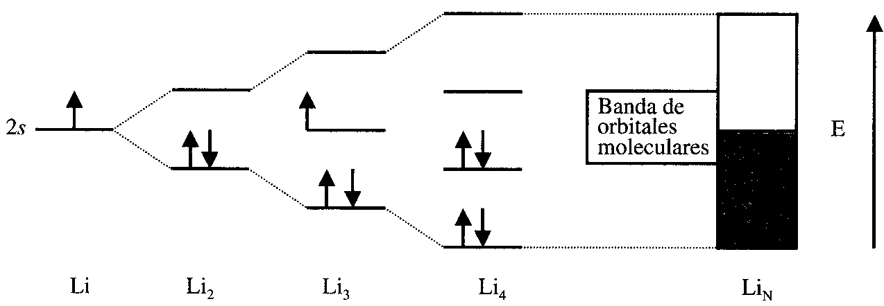
Tema 2. Enlace Químico
uned
4. Enlace metálico
Teoría de orbitales moleculares de los metales. Teoría de bandas
Metales con 1 electrón de valencia. Ejemplo del Litio
Cuando dos átomos de Li (1s²2s¹) se acercan, sus orbitales 2s se solapan y forman dos orbitales moleculares σ (enlazante y antienlazante). La molécula Li₂ tiene dos electrones 2s en el orbital σ_{2s} y el σ*_{2s} está vacío.
Con tres átomos de Li, los tres orbitales 2s se solapan y forman tres orbitales moleculares deslocalizados sobre la molécula Li₃ y semillenos
Al añadir átomos al cristal, aumenta el número de orbitales moleculares y se produce la banda continua. Para N átomos, se producen N orbitales moleculares, pero la banda está llena sólo hasta la mitad con N electrones dispuestos en los niveles más bajos de energía
← | Cuando se excitan los electrones de una banda, ocupan los orbitales vacíos porque la diferencia de energía es mínima. Las propiedades de conductividad se basan en el llenado incompleto de la banda de energía
37

Slide 38
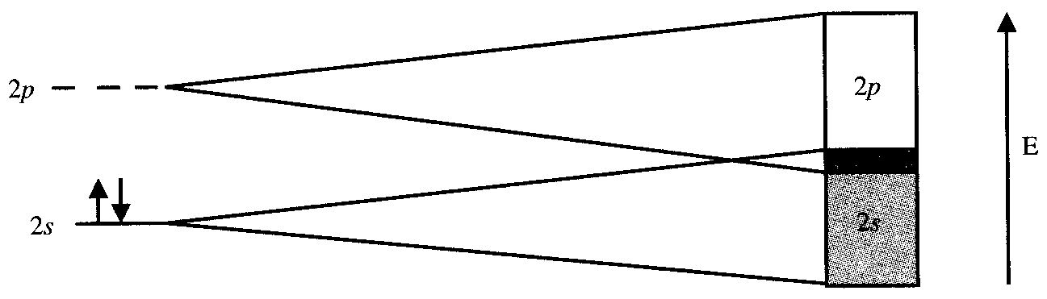
Tema 2. Enlace Químico
uned
4. Enlace metálico
Teoría de orbitales moleculares de los metales. Teoría de bandas
Metales con 2 electrones de valencia. Ejemplo del Berilio
Los orbitales 2s del Be (1s²2s²) se solapan y forman una banda de orbitales 2s. Con N átomos se forman N orbitales con capacidad para 2N electrones. Cada átomo aporta 2 electrones, llenan por completo la banda y por tanto no quedan niveles vacíos y el metal no podría conducir..
Los orbitales 2p de los átomos también forman una banda de orbitales deslocalizados 2p vacíos que se superpone con la banda llena 2s. Al ser excitados, los electrones pasan de una a otra banda y pueden conducir.
38

Slide 39
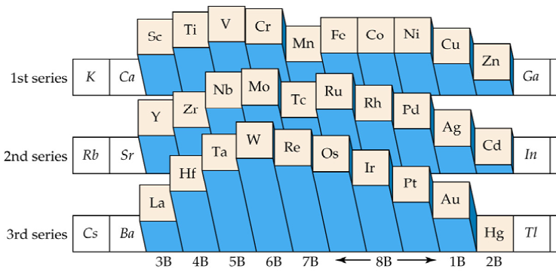
Tema 2. Enlace Químico
uned
4. Enlace metálico
Teoría de orbitales moleculares de los metales. Teoría de bandas
Otras propiedades de los metales
Al excitarse (p.ej. térmicamente), los electrones de valencia pasan a orbitales vacíos de energía superior. El brillo de los metales se debe a la energía que emiten (a distintas longitudes de onda) estos electrones al volver a niveles de energía más bajos.
Los puntos de fusión dependen de la fuerza del enlace metálico. En todos los períodos de los metales de transición, los puntos de fusión aumentan en los primeros elementos de la serie y luego disminuyen.
Elementos como el Cr, Mo y W tienen el número exacto de electrones para llenar del todo la banda de energía enlazante y dejar vacía la antienlazante.
En elementos con menos electrones hay orbitales enlazantes vacíos y elementos con más electrones tienen orbitales antienlazantes ocupados y sus enlaces son más débiles.
39

Slide 40
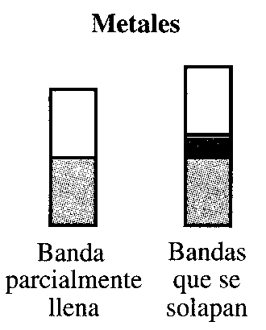
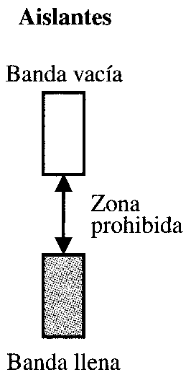
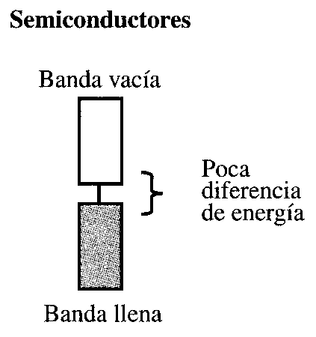
Tema 2. Enlace Químico
uned
4. Enlace metálico
Teoría de orbitales moleculares de los metales. Teoría de bandas
Semiconductores y aislantes
Los materiales aislantes no conducen la electricidad porque las bandas de energía no se solapan y la diferencia energética entre bandas es muy grande.
En los semiconductores el salto de energía entre las bandas es pequeño y resulta posible la conducción. A bajas temperaturas T no hay electrones excitados. A T más alta (o bajo un campo eléctrico) algunos electrones ganan energía suficiente para saltar de banda
Pueden cambiarse las conductividades de los semiconductores mediante el dopaje (añadiendo elementos con más o menos electrones)
Ejemplo: al Silicio (4e de valencia) se le puede añadir Boro (3e de valencia) o Fósforo (5e de valencia). Al dopar con un menor número de electrones se dice que es de tipo-p o positivo. Si el dopaje aumenta el número de electrones es de tipo-n o negativo.
40

Slide 41
Tema 2.
Enlace Químico
The end
Nota: Esta presentación no incluye todos los apartados del tema en el libro de texto base y l@s alumn@s deberán completar la información de forma personal de cara a su estudio
41

